Slide 1
Wanneer huisarts en
apotheker elkaar ontmoeten …

Slide 2
Bereikbaarheid en communicatie
Algemene afspraken m.b.t. het voorschrift
Voorschrift op stofnaam en substitutie

Slide 3
Bereikbaarheid en communicatie

Slide 4
Tafelronde
Wie bent u?
Waar is uw praktijk gevestigd?
Wat verwacht u van dit overleg?
Vragenlijst voor het overleg

Slide 5
THEMA’S
Bereikbaarheid en communicatie
Op welke manier en op welk tijdstip kunnen we elkaar bereiken?
Wat bij dringende vragen buiten de gewone uren, zoals tijdens de wachtdienst?
In welke situatie is het noodzakelijk om elkaar op de hoogte te brengen?
In welke situatie is het noodzakelijk om elkaar vlot te kunnen bereiken?

Slide 6
Algemene afspraken m.b.t. het voorschrift

Slide 7
THEMA’S
Het voorschrift
Vooraf
Verplichte gegevens
Voorschriftmodel voor terugbetaalde geneesmiddelen
Recip-e: de arts – de apotheker – FAQ - de patiënt – problemen oplossen
Geldigheidsduur
Slaap- en verdovende middelen
Weigering om een voorschrift uit te voeren
Aflevering van voorschriftplichtige geneesmiddelen zonder voorschrift
Hoofdstuk IV: de aanvraag om terugbetaling
Hoofdstuk IV via MyCareNet: de arts - de apotheker
Tot slot

Slide 8
THEMA’S
Het voorschrift
Vooraf…
Waarvoor dient het voorschrift en de regels die eraan verbonden zijn?
Wat zijn de meest voorkomende problemen m.b.t. het voorschrift?
Welke van deze problemen dragen de meeste gevolgen?

Slide 9
THEMA’S
Het voorschrift
Welke gegevens moet een voorschift bevatten om geldig te zijn?
Voorschrijver: naam, voornaam, adres, handtekening
Patiënt: naam, voornaam
Geneesmiddel:
naam of algemene benaming van het geneesmiddel
toedieningsvorm en eenheidsdosis
aantal eenheden in de verpakking en het aantal verpakkingen, of de vermelding van de therapieduur in weken en/of dagen.
! de melding “grote verpakking” is niet geldig
posologie
aanduiding dat het geneesmiddel bestemd is voor een kind of zuigeling (indien van toepassing)
Datum van voorschrijven

Slide 10
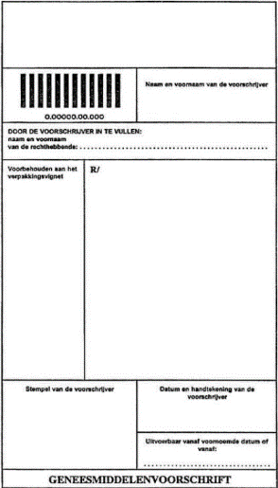
THEMA’S
Het voorschrift
Aan welke voorwaarden moet het voorschrijfmodel voor terugbetaalde geneesmiddelen voldoen?
Welke moeilijkheden ondervinden we hierbij?
Welke concrete oplossingen kunnen dit verhelpen?
Afgedrukt op wit papier
Formaat:10,5 cm bij 20 cm
RIZIV-nummer van de arts in cijfers en streepjescode
Naam en voornaam van arts
An De Bast
Verhaegen F.
Geneesmiddel
Eenheidsdosis
Grootte verpakking
S/ posologie
Dr. Filip Verhaegen
Lakensestraat 2
1000 Brussel
01/04/2015

Slide 11
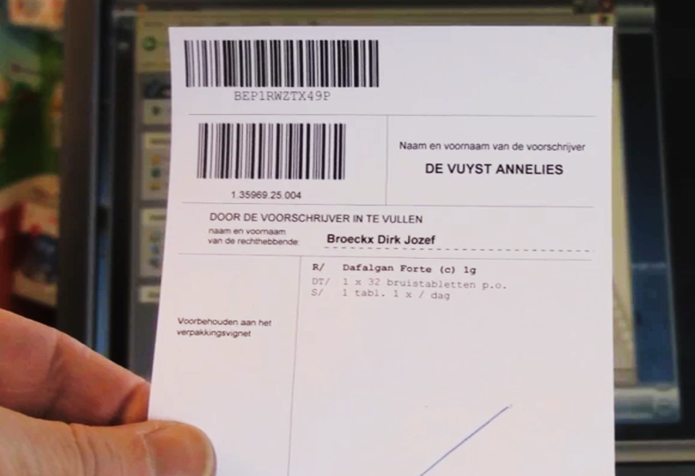
THEMA’S
Het voorschrift
Recip-e: het elektronisch medisch voorschrift

Slide 12
THEMA’S
Het voorschrift
Recip-e: het elektronisch medisch voorschrift
Tijdslijn
1 januari 2017: invoering elektronisch voorschrift
1 juni 2018: ambulante voorschrijvers (huisartsen, artsen-specialisten, tandartsen en vroedvrouwen) schrijven verplicht elektronisch voor
De verplichting om elektronisch voor te schrijven zal niet van toepassing zijn op voorschrijvers die op 1 juni 2018 de leeftijd van 62 jaar bereikt hebben, noch voor voorschriften opgesteld naar aanleiding van een bezoek aan de patiënt thuis of in een instelling ongeacht de leeftijd van de voorschrijver

Slide 13
THEMA’S
Het voorschrift
Recip-e: het elektronisch medisch voorschrift
Arts
Via de voorschrijfmodule van het EMD-pakket wordt het voorschrift naar Recip-e opgeladen.
De Recip-e server antwoordt (binnen de seconde) met een unieke identifier (Recip-e ID of RID genoemd).
Het voorschrift zelf wordt niet afgedrukt, enkel een ‘bewijs van elektronisch voorschrift’
Dit document:
heeft geen wettelijke waarde (het wordt niet ondertekend)
heeft een andere lay-out dan het klassieke papieren voorschrift
is slechts het technische middel voor de apotheker om toegang te krijgen tot het elektronisch voorschrift

Slide 14
THEMA’S
Het voorschrift
Recip-e: het elektronisch medisch voorschrift
Arts
Enkel de elektronische inhoudt telt, met manuele toevoegingen op het bewijs mag geen rekening gehouden worden bij de aflevering.
De arts kan ten allen tijde aan Recip-e opvragen welke de openstaande voorschriften zijn (die door de arts zelf gemaakt werden) voor een specifieke patiënt. Haalt de patiënt het geneesmiddel niet op, of in geval van gevaar voor de patiënt, dan kan de arts het voorschrift weer intrekken met de “revoke” functie.
Het papieren voorschrift wordt aan de patiënt gegeven die het kan aanbieden aan een apotheek naar keuze.
De arts heeft ook de mogelijkheid om een bericht te verzenden naar een specifieke apotheker.

Slide 15
THEMA’S
Het voorschrift
Recip-e: elektronisch medisch voorschrift
Apotheker
De patiënt biedt een ‘bewijs van elektronisch voorschrift’ aan, voorzien van een RID (= barcode).
De apotheker scant het RID in met zijn barcodelezer en kan zo het elektronisch voorschrift ophalen van de Recip-e databank
De apotheker voert het voorschrift uit en archiveert het elektronisch voorschrift
De apotheker kan bij aflevering feedback aan de arts verzenden inzake beschikbaarheid van het geneesmiddel of i.v.m. de dosis, tenzij de patiënt dit niet wenst. In de meeste softwarepakketten voor artsen moet die feedback-functie wel eerst geactiveerd worden.

Slide 16
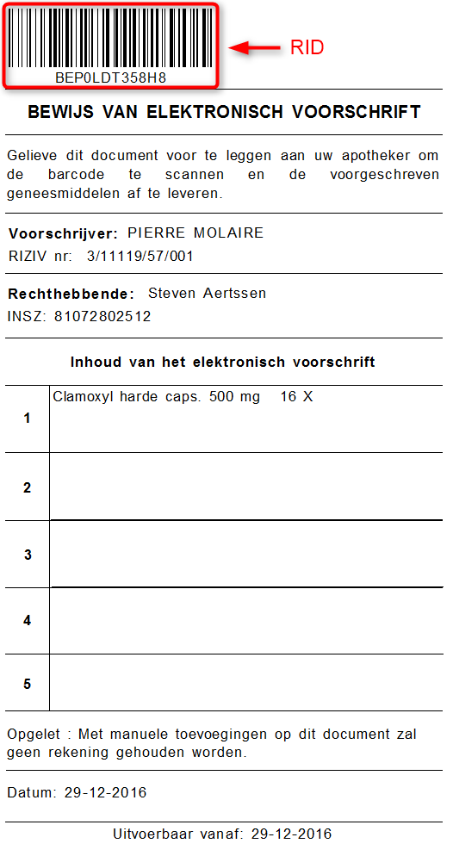
THEMA’S
Recip-e: elektronisch medisch voorschrift

Slide 17
THEMA’S
Het voorschrift
Recip-e: elektronisch medisch voorschrift
FAQ
Waarom nog een bewijs op papier?
De apotheker moet de barcode inscannen om het elektronisch voorschrift te kunnen ophalen
Vanaf half 2019 zal het mogelijk zijn om in apotheken geneesmiddelen af te halen zonder papieren bewijs op basis van het identificatienummer van de sociale zekerheid (INSZ) van een patiënt en de voorschriften uit te voeren die de patiënt aanduidt
Papier zal nog gebruikt kunnen worden als de patiënt dat wenst om de patiënt informatie te geven die duidelijk is en nuttig voor het correct gebruik van de geneesmiddelen

Slide 18
THEMA’S
Het voorschrift
Recip-e: elektronisch medisch voorschrift
FAQ
Wat indien de arts geen EMD heeft?
In afwachting van een veralgemeend gebruik van het EMD werd eind 2017 gratis een toepassing ter beschikking gesteld die een minimale service biedt: « PARIS » (Prescription & Autorisation Requesting Information System).
In 1e instantie kunnen alleen voorschrijvers die een geldig eHealth-certificaat op hun toestel (laptop, pc enz.) geïnstalleerd hebben deze toepassing gebruiken.
Een nieuwe versie van PARIS zal vóór 1 juni 2018 ter beschikking gesteld worden. Daarbij zal het niet langer noodzakelijk zijn dat gebruikers een eHealth-certificaat lokaal op hun toestel installeren.

Slide 19
THEMA’S
Het voorschrift
Recip-e: elektronisch medisch voorschrift
FAQ
Is het elektronisch voorschrift wel veilig?
enkel de onmiddellijk betrokken zorgverstrekkers en de patiënt kunnen aan de medische gegevens
voorschriften worden versleuteld opgeslagen op de Recip-e server terwijl de sleutels om deze te ontcijferen bewaard worden op het eHealth-platform
noch het eHealth-platform, noch Recip-e kunnen de inhoud van de voorschriften zien

Slide 20
THEMA’S
Het voorschrift
Recip-e: elektronisch medisch voorschrift
FAQ
Kunnen magistrale bereidingen elektronisch voorgeschreven worden?
Dit hangt af van de software van zowel de voorschrijver als de apotheker. Momenteel beschikken de artsen via hun software nog niet over een goede bron van de nationale codering (CNK) van grondstoffen. Magistrale bereidingen worden dus onder de vorm van vrije tekst weergegeven
Er wordt gewerkt aan een authentieke, volledige en actuele bron van geneesmiddelen, niet-geneesmiddelen en grondstoffen, die verplicht geïmplementeerd zal worden in elk softwarepakket.
Kan er bij Recip-e nog voorgeschreven worden op stofnaam?
Ja, de software van de voorschrijver moet dit toelaten.

Slide 21
THEMA’S
Het voorschrift
Recip-e: elektronisch medisch voorschrift
Patiënt
Er wordt een webtoepassing voorzien waarbij de patiënt:
toegang verkrijgt tot zijn eigen voorschriften
niet afgeleverde voorschriften kan bekijken
deze voorschriften kan aanbieden aan de apotheker naar keuze om de medicatie op te halen
per voorschrift kan aangeven wanneer zij/hij niet wenst dat feedback gegeven wordt naar de voorschrijver
voorschriften uit het systeem kan verwijderen

Slide 22
THEMA’S
Het voorschrift
Recip-e: elektronisch medisch voorschrift
Problemen oplossen
Recip-e helpdesk: support@recip-e
vermeld steeds:
RID-barcode
dag en uur van het probleem
Een probleem kan verschillende oorzaken hebben. De software-leverancier is meestal het best geplaatst om de juiste oorzaak op te sporen.
Het is belangrijk om ieder probleem verbonden aan een elektronisch voorschrift te melden, om bestaande problemen op het terrein zo snel mogelijk op te sporen en op te lossen.
Raadpleeg zeker ook de Recip-e FAQ op https://recip-e.be.
Maken we gebruik van het elektronisch voorschrift?
Hoe staan we tegenover deze ontwikkelingen?

Slide 23
THEMA’S
Het voorschrift
Hoe lang is een voorschrift geldig?
Geen wettelijke begrenzing van de geldigheidsduur van het voorschrift.
MAAR
Het voorschrift is geldig voor terugbetaling tot het einde van de derde kalendermaand die volgt op de datum van het voorschrift of de datum waarop de voorschrijver de aflevering wil uitgevoerd zien.
De voorschrijver kan kiezen voor een aflevering in de toekomst (‘uitvoerbaar vanaf’). In dat geval blijft het voorschrift geldig voor terugbetaling tot het einde van de 3de maand volgend op de datum ‘uitvoerbaar vanaf’. In een dergelijk geval kan de apotheker niet eerder afleveren dan de datum vermeld als ‘uitvoerbaar vanaf’.
Welke moeilijkheden ondervinden we met de geldigheid van de voorschriften?
Welke concrete oplossingen kunnen dit verhelpen?

Slide 24
THEMA’S
Het voorschrift
Hoe slaap- en verdovende middelen voorschrijven?
Volledig met de hand opgesteld
Vermelding van:
datum
naam en adres van de arts
voluit het aantal ampullen, tabletten, comprimés, granulen, pillen, poeders enz.
wanneer een arts een toxisch geneesmiddel voorschrijft aan een hogere dosis dan voorzien in de reglementering (farmacopee), moet hij deze dosis voluit in letters herhalen en door een nieuwe handtekening bevestigen
Verdovende middelen mogen ook elektronisch voorgeschreven worden

Slide 25
THEMA’S
Het voorschrift
Wanneer mag de apotheker weigeren een voorschrift uit te voeren?
Wanneer hij overtuigd is dat:
het geneesmiddel schade aan de gezondheid van de patiënt kan berokkenen
het voorschrift vervalst werd en hij dit vermoeden niet kan bevestigen (bv. arts is niet bereikbaar)
Hoe kunt u nagaan of een voorschrift al dan niet vervalst is?
Wat kunnen we doen om valse voorschriften tegen te gaan?

Slide 26
THEMA’S
Het voorschrift
Een patiënt vraagt een voorschriftplichtig geneesmiddel zonder voorschrift. Wat zegt de wet?
Bij gebrek aan een voorschrift zal de apotheker de aflevering weigeren.
Levert de apotheker af zonder voorschrift, dan is dat steeds op eigen verantwoordelijkheid.
UITZONDERING : insuline voor een diabeticus in nood
Sinds sept. 2017 is het afleveren van opiumtinctuur, laudanum van Sydenham of Doverpoeder niet meer toegestaan
Zijn er situaties waarbij het aanvaardbaar is om af te leveren zonder voorschrift?
Hoe kunnen we hier best mee omgaan?

Slide 27
THEMA’S
Het voorschrift
Hoe terugbetaling aanvragen van geneesmiddelen ingeschreven in Hoofdstuk IV?
De arts stelt een aanvraag tot machtiging tot terugbetaling van een geneesmiddel op en geeft dit mee aan de patiënt.
De patiënt bezorgt de aanvraag aan de adviserend geneesheer van zijn ziekenfonds.
De adviserend geneesheer deelt zijn beslissing mee per brief aan de patiënt.
Op basis van het voorschrift van de arts en de machtiging tot terugbetaling, levert de apotheker het geneesmiddel af in derdebetalersregel.
Wanneer het akkoord bijna vervalt, dient de patiënt een aanvraag tot verlenging van de machtiging, dat door de arts is ingevuld, op te sturen naar het ziekenfonds.
Welke moeilijkheden ondervinden we hierbij?
Welke concrete oplossingen kunnen dit verhelpen?
Maken we gebruik van MyCareNet Hoofdstuk IV?

Slide 28
THEMA’S
Het voorschrift
Hoofdstuk IV via MyCareNet: wat kan de huisarts doen?
Online een aanvraag indienen tot machtiging bij de adviserend geneesheer, met een onmiddellijk antwoord:
een akkoord,
een weigering of
de melding dat de aanvraag in behandeling is.
De eventuele reeds bestaande machtigingen van de patiënt raadplegen, onder bepaalde voorwaarden (bij het bestaan van een therapeutische relatie patiënt-arts).

Slide 29
THEMA’S
Het voorschrift
Hoofdstuk IV via MyCareNet: wat kan de apotheker doen?
Informatie verkrijgen (op basis van een voorschrift opgesteld voor een specialiteit die terugbetaalbaar is mits een voorafgaande machtiging van een adviserend geneesheer):
Het nummer van de machtiging
De toegestane periode (begindatum – einddatum)
Het type machtiging van hoofdstuk IV: paragraaf en categorie van terugbetaling
Het type van attest: model b, d of e
De bevraging kan slechts gebeuren voor een datum vroeger of gelijk aan de datum van de dag (m.a.w. de consultatie voor een toekomstige periode is niet mogelijk).

Slide 30
THEMA’S
Het voorschrift
Tot slot…
Welke belangrijkste boodschappen onthouden we?
Wat verwachten we van elkaar?

Slide 31
Voorschrift op stofnaam en substitutie

Slide 32
THEMA’S
Voorschrift op stofnaam en substitutie
Vooraf
Voorschrift op stofnaam
Substitutie
Het afleveren van een antibioticum of een antimycoticum
Voorwaarden voor terugbetaling van meerdere verpakkingen bij een voorschrift
Tot slot

Slide 33
THEMA’S
Voorschrift op stofnaam en substitutie
Vooraf…
Hoe staat u tegenover het voorschrift op stofnaam (VOS)?
Wat is volgens u het nut van het VOS?
Hoe staat u tegenover substitutie?
In welke situaties lijkt substitutie u aanvaardbaar?

Slide 34
THEMA’S
Voorschrift op stofnaam en substitutie
Wat is een voorschrift op stofnaam?
Een voorschrift op stofnaam (VOS) is een voorschrift:
voorgeschreven door een arts,
waarbij de arts het werkzame bestanddeel of de algemene benaming van een geneesmiddel voorschrijft.

Slide 35
THEMA’S
Voorschrift op stofnaam en substitutie
Welke gegevens moet een geldig voorschrift op stofnaam bevatten?
de stofnaam: de gemeenzaam gebruikte term voor het werkzaam bestanddeel of de “algemene benaming van een geneesmiddel” (DCI)
de toedieningsvorm
de sterkte
de dagdosering
de therapieduur
verplichte specificaties: specificaties qua vrijstelling (immediate release versus modified release) en m.b.t. het vehiculum (dermatologie).
Wat zijn de voordelen van een voorschrift op stofnaam? (voor de patiënt, de apotheker en de geneesheer)

Slide 36
THEMA’S
Voorschrift op stofnaam en substitutie
Wanneer is voorschrijven op stofnaam niet aangewezen?
Bij geneesmiddelen die worden gekwalificeerd als “NO VOS” door het FAGG (bv. biologische geneesmiddelen).
Bij geneesmiddelen die worden gekwalificeerd als “NO SWITCH”, waarbij het FAGG aanbeveelt om de beginkeuze van een geneesmiddel te behouden voor de hele duur van de behandeling (bv. geneesmiddelen met nauwe therapeutische marge).
Bij geneesmiddelen met een specifieke indicatie die niet geregistreerd, noch vergoedbaar is voor alle specialiteiten op basis van dezelfde stofnaam (bv. bupropion).
In welke situaties of voor welk type behandeling is het voorschrijven op stofnaam voor iedereen aanvaardbaar?

Slide 37
THEMA’S
Voorschrift op stofnaam en substitutie
Hoe levert de apotheker een voorschrift op stofnaam af?
De officina-apotheker levert sinds 1 april 2012 verplicht een farmaceutische specialiteit af die beantwoordt aan het voorschrift en behoort tot de groep van de “goedkoopste” geneesmiddelen.
Indien de patiënt alsnog een geneesmiddel wenst dat niet onder de goedkoopsten hoort, moet hij/zij de volledige prijs betalen.
In geval van overmacht, mag de apotheker echter een ander zo goedkoop mogelijk beschikbaar en terugbetaalbaar geneesmiddel buiten de groep van “de goedkoopste geneesmiddelen” afleveren.

Slide 38
THEMA’S
Voorschrift op stofnaam en substitutie
Wat verstaat men onder “overmacht”?
onbeschikbaarheid binnen de 12 uur van de goedkoopste geneesmiddelen bij de voor de apotheker gebruikelijke groothandelaars-verdelers en groothandelaars.
dringende aflevering voor een behandeling die onmogelijk kan uitgesteld worden of waarvan het uitstel de continuïteit van de behandeling in gevaar brengt.
aflevering onder omstandigheden waarbij een patiënt zich onmogelijk kan bevoorraden bij een andere apotheek in de omgeving tijdens de wachtdienst.
Op basis van welke andere criteria bepaalt u als apotheker bij een voorschrift op stofnaam welke specialiteit u zal afleveren?

Slide 39
THEMA’S
Voorschrift op stofnaam en substitutie
Mag de apotheker substitueren?
Enkel in bepaalde situaties:
Voor de acute behandeling met antibiotica en antimycotica, voor zover de arts geen therapeutisch bezwaar vermeld heeft tegen de substitutie.
In dringende gevallen en tijdens de wachtdiensten.
Dit geldt zowel voor papieren als voor elektronische voorschriften. Via de apotheeksoftware kan ‘elektronische commentaar’ toegevoegd worden. Deze wordt mee opgeslagen in het archief van de elektronische voorschriften en staan zo ter beschikking voor tarifering of inspectie.
! In België is het principe van de substitutie sinds 1993 in de wetgeving opgenomen. Er werden evenwel nog geen uitvoerings-besluiten genomen. Substitutie is dus theoretisch mogelijk, maar in de praktijk kan ze in België (nog) niet worden toegepast.
In welke situaties of voor welk type behandeling is substitutie voor iedereen aanvaardbaar?
Welke acties verwacht de voorschrijver van de apotheker in geval van substitutie?

Slide 40
THEMA’S
Voorschrift op stofnaam en substitutie
Wat moet de apotheker sinds 1/5/2012 verplicht afleveren bij een voorschrift voor antibiotica of antimycotica?
Een specialiteit dat bij de “goedkoopsten” hoort.
Concreet kunnen er zich drie situaties voordoen:
De arts schrijft een antibioticum of antimycoticum voor op stofnaam: de regelgeving “afleveren voorschrift op stofnaam” is van toepassing.
De arts schrijft een antibioticum of antimycoticum voor dat hoort tot de “goedkoopsten”: de apotheker levert het voorgeschreven geneesmiddel af. Hij mag het geneesmiddel substitueren, op voorwaarde dat het goedkoper is.
De arts schrijft een antibioticum of antimycoticum voor dat niet hoort onder de “goedkoopsten”: de apotheker is verplicht om te substitueren voor een geneesmiddel uit de “goedkoopsten”.

Slide 41
THEMA’S
Voorschrift op stofnaam en substitutie
In welke gevallen is substitutie van antibiotica of antimycotica niet toegelaten?
Indien er een gezondheidsreden bestaat om de voorgeschreven merkspecialiteit te behouden. De voorschrijver vermeldt “niet-substitueerbaar wegens therapeutische bezwaar” op het voorschrift. De reden moet hij in het patiëntendossier opnemen.
Indien de patiënt allergisch of intolerant is aan een hulpstof met erkende werking vermeldt de voorschrijver “allergie voor xxx” op het voorschrift. De apotheker zal een geneesmiddel uit de groep van de goedkoopste afleveren dat de hulpstof niet bevat.
Bij de behandeling met een antibioticum of antimycoticum waarvoor een attest vereist is, dat beschouwd wordt als een chronische behandeling.
Welke moeilijkheden ondervinden we bij deze regelgeving?
Welke concrete oplossingen kunnen dit verhelpen?

Slide 42
THEMA’S
Voorschrift op stofnaam en substitutie
Op welke voorwaarden wordt de terugbetaling van meerdere verpakkingen per recipe bij een voorschrift toegestaan?
Welke moeilijkheden ondervinden we bij deze regelgeving?
Welke concrete oplossingen kunnen dit verhelpen?
Als het een voorschrift op stofnaam betreft.
Als de dagdosering duidelijk vermeldt wordt.
Als de behandelingsduur duidelijk vermeldt wordt en beperkt is tot 3 maanden (13 weken of 92 dagen).
Rekening houdend met de voorgeschreven toedieningsvorm, concentratie en dagdosering mag de apotheker de voorgeschreven behandelingsduur niet overschrijden.

Slide 43
THEMA’S
Voorschrift op stofnaam en substitutie
Tot slot…
Welke belangrijkste boodschappen onthouden we?
Wat verwachten we van elkaar?
Vragenlijst binnen 3 maand

